Slide 1

Les Contes de Fée 3
Title Slide
Name of presenter and contact details

Slide 2
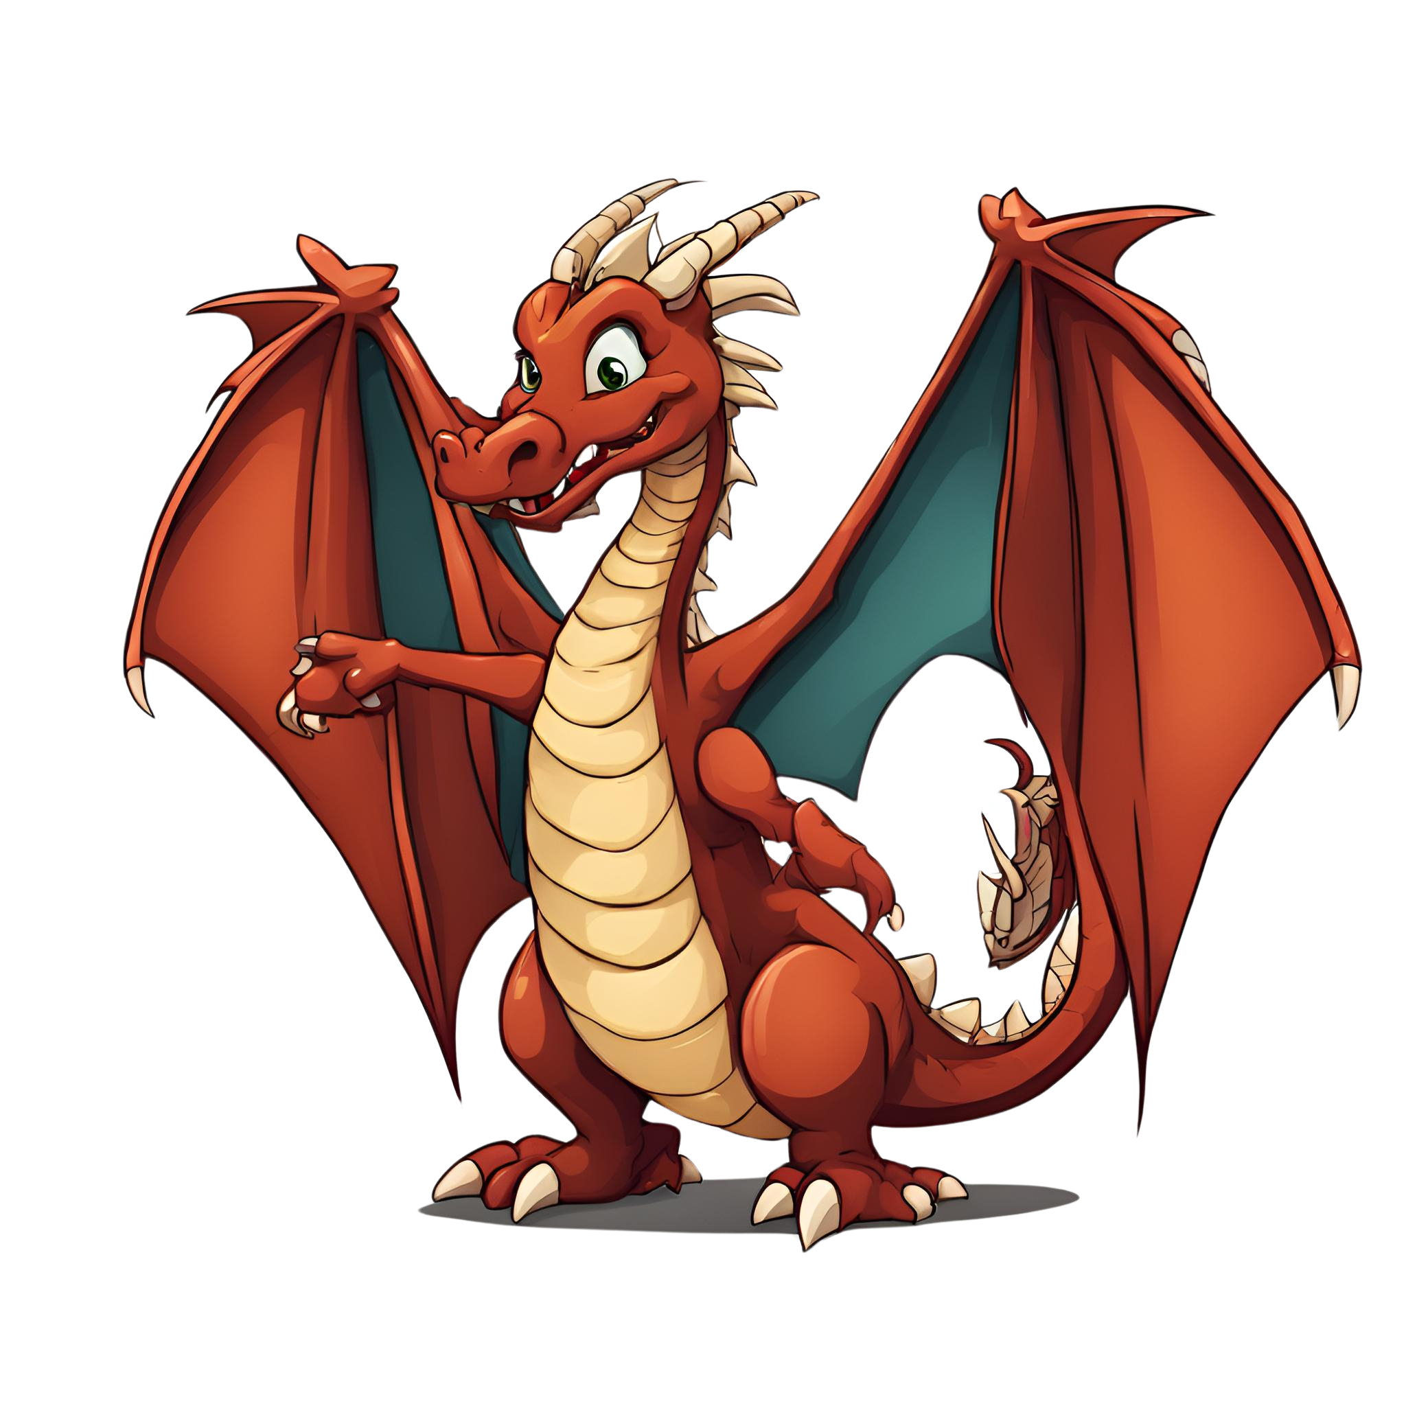

Bienvenue
Welcome Slide
Il était un fois …
Il y a bien longtemps

Slide 3
Objectives
Objective Slide
Learn about the structure of a fairy tale
Listen to and analyse a fairy tale
Learn some French formulations specific to fairy tales
Write a fairy tale in French
Prepare for the performance

Slide 4
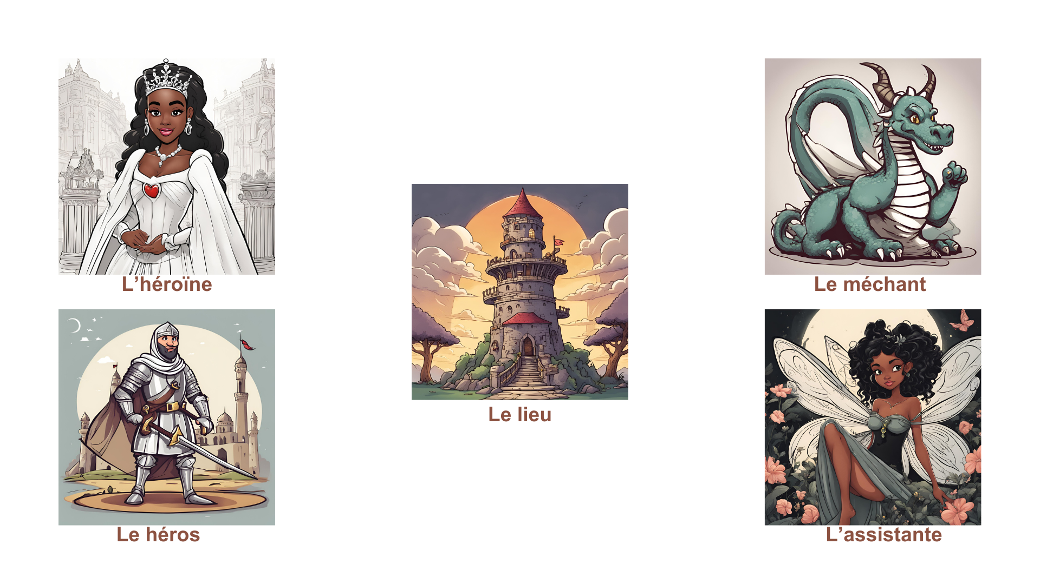
Les personnages
Objective Slide

Slide 5
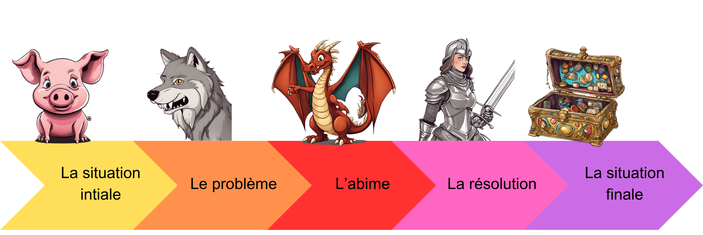
La structure
Lesson Slide

Slide 6

La situation initiale
Lesson Slide
Présentation des personnages
Présentation des lieux
Introduction de l’histoire
Il était une fois
Il y a bien longtemps

Slide 7
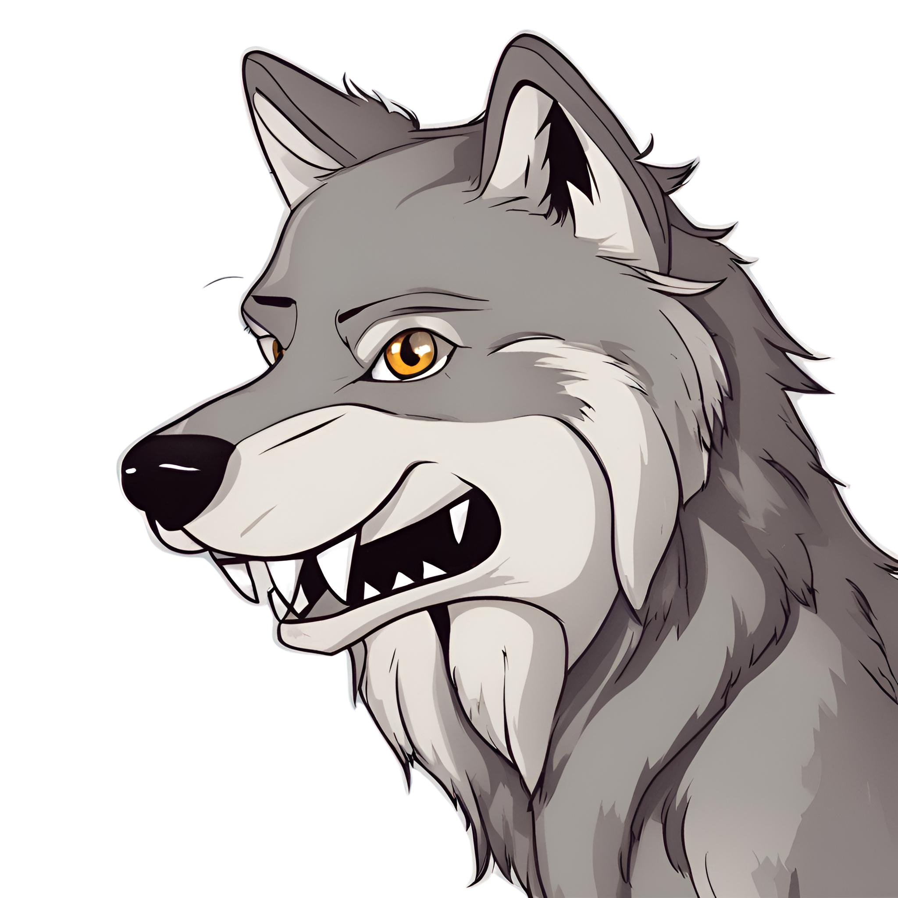
Le problème
Objective Slide
Changement dans l’histoire
Un problème arrive
Un loup ? Un dragon ? Une sorcière ?

Slide 8
L’abime
Objective Slide
Le point le plus bas de l’histoire.
Généralement au milieu.
Les personnages vont-ils s’en sortir ?
Le méchant va-t-il gagner ?
Le suspens est énorme!

Slide 9
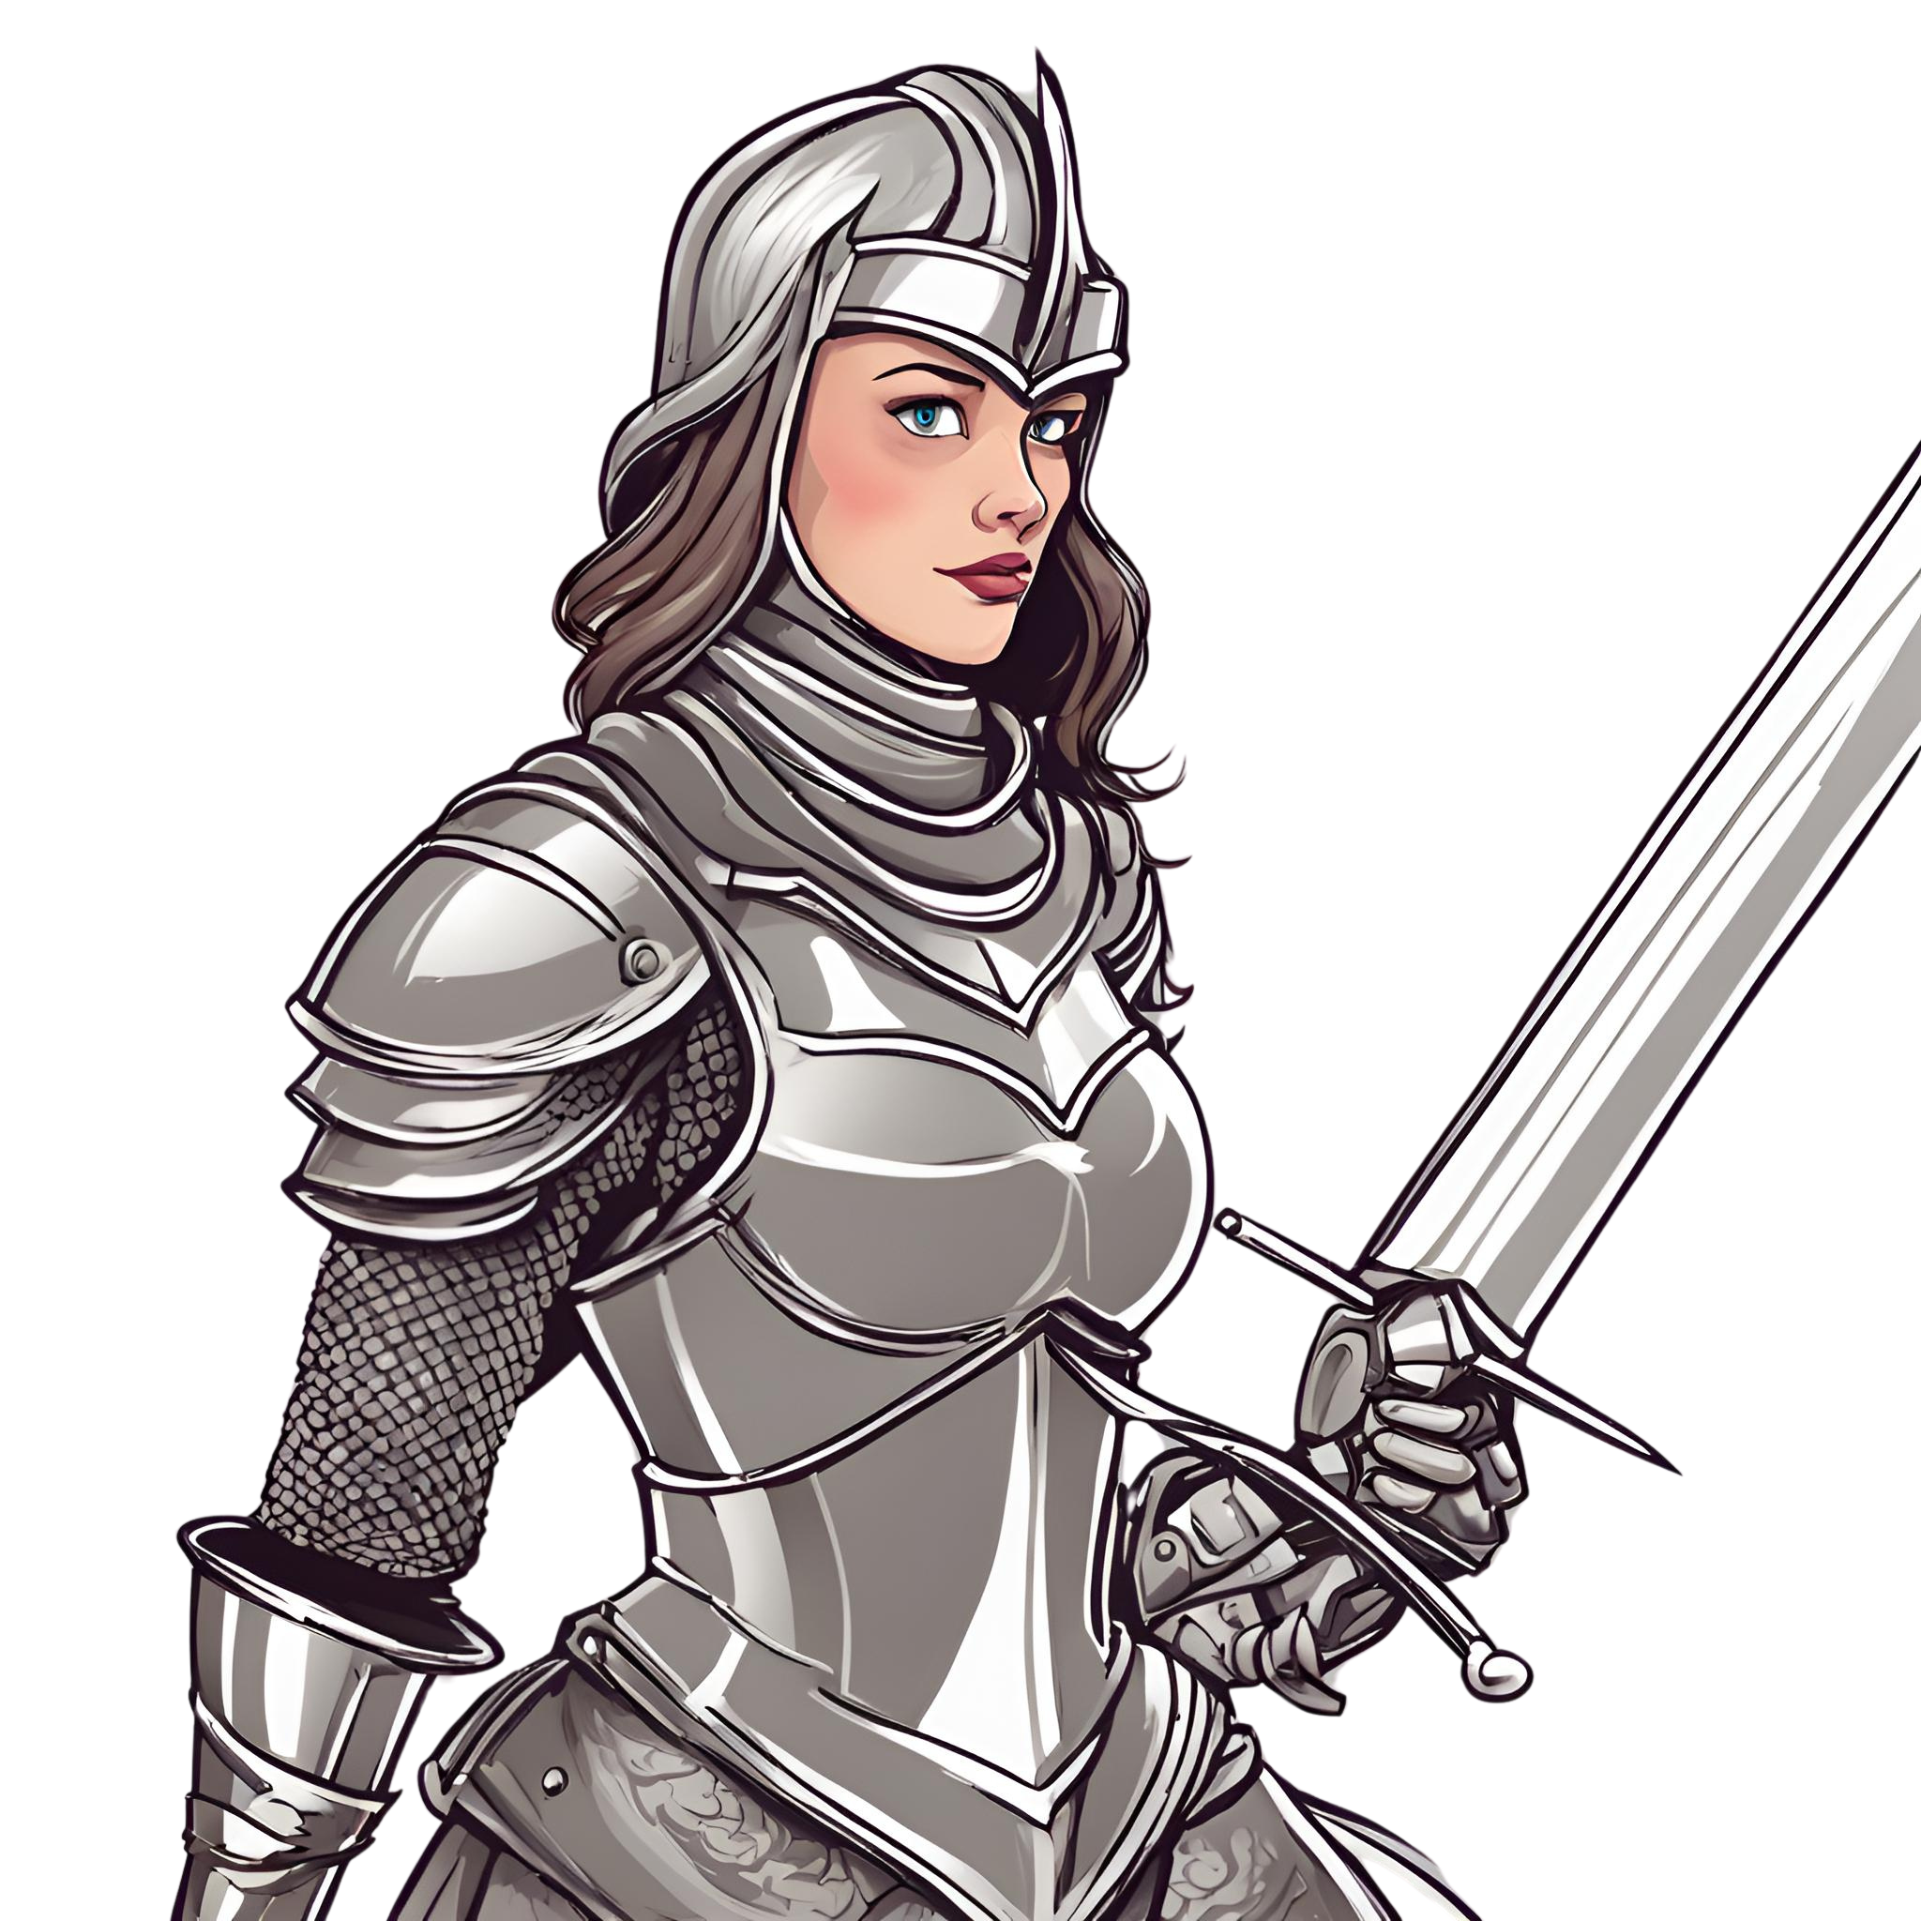
La résolution
Objective Slide
Le personage réussit à s’en sortir!
Peut-être est-il aidé par un assistant ou une assistante
Peut-être un chasseur ou une chevaleresse ?

Slide 10
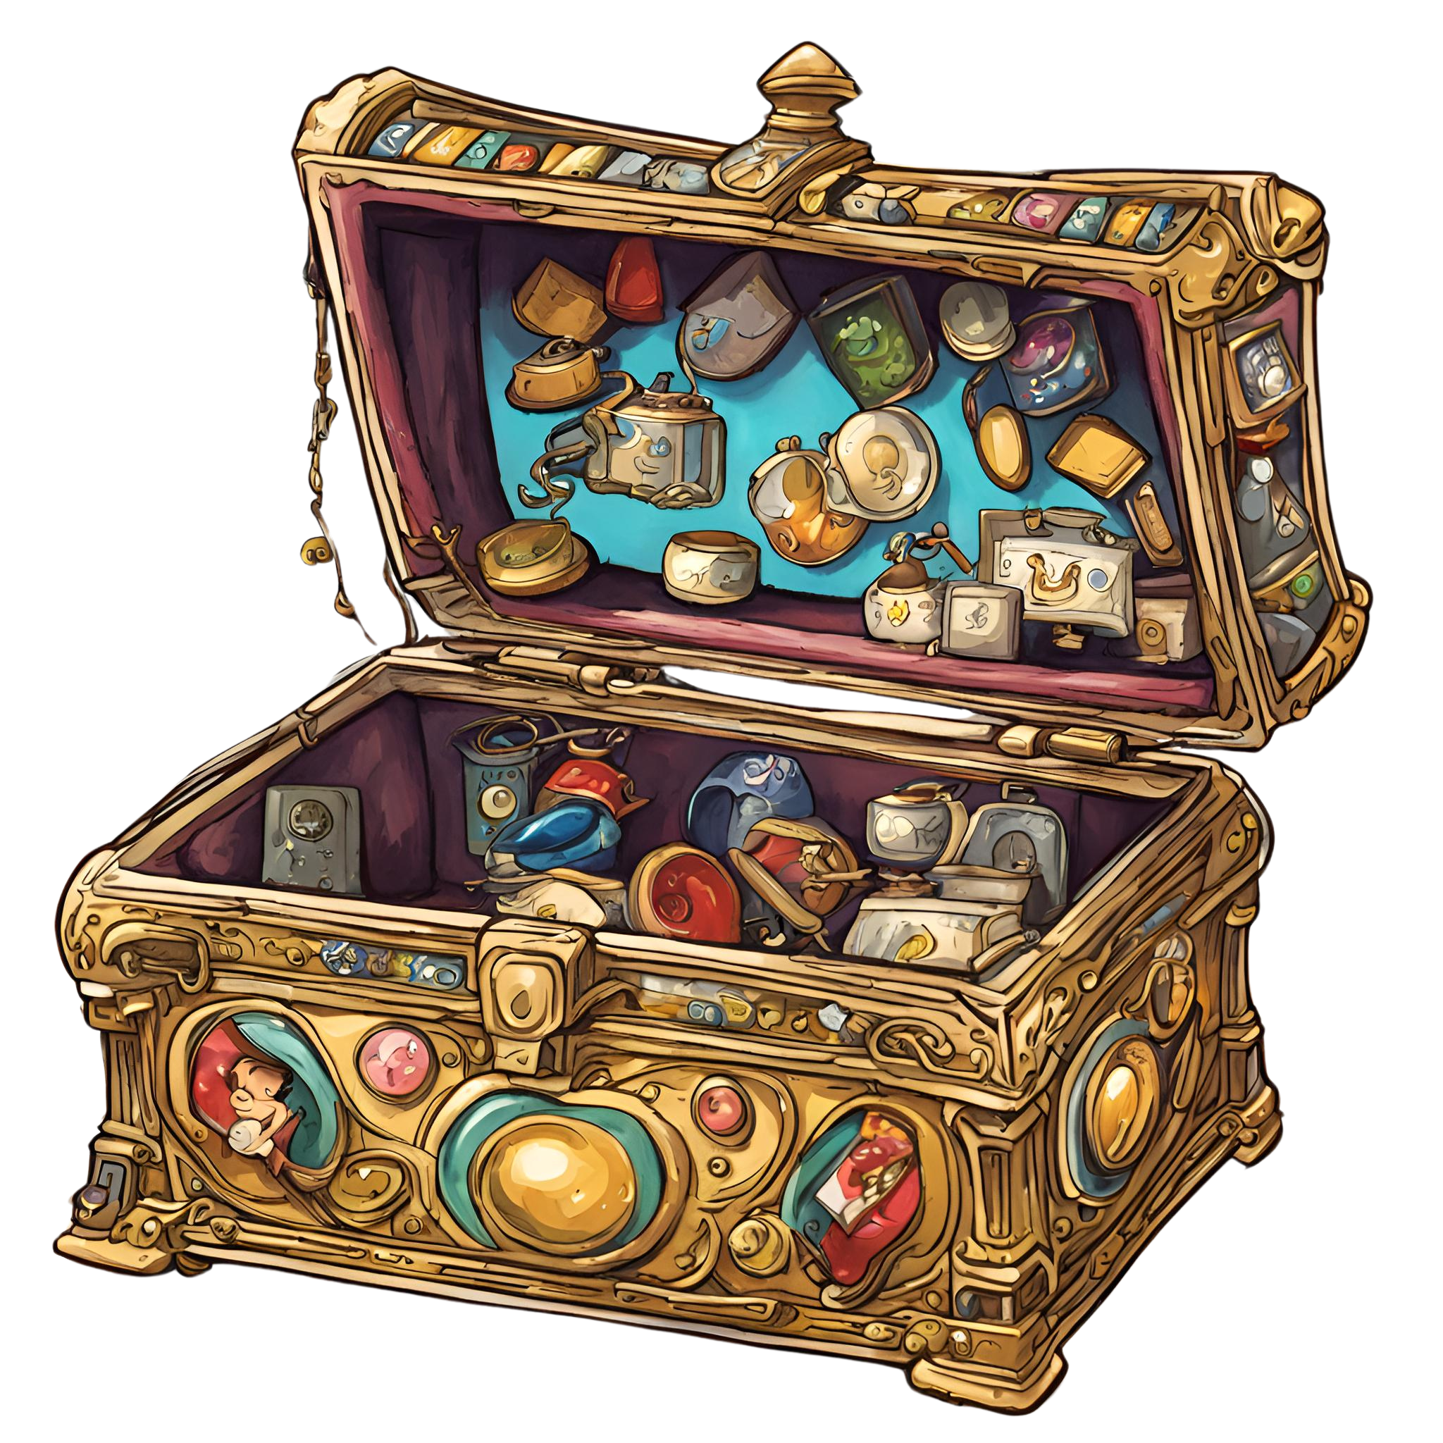
La situation finale
Objective Slide
C’est la fin de l’histoire.
On donne des recompenses.
Le monde est sauvé.
Les méchants ont disparu.
Ils vécurent heureux!

Slide 11
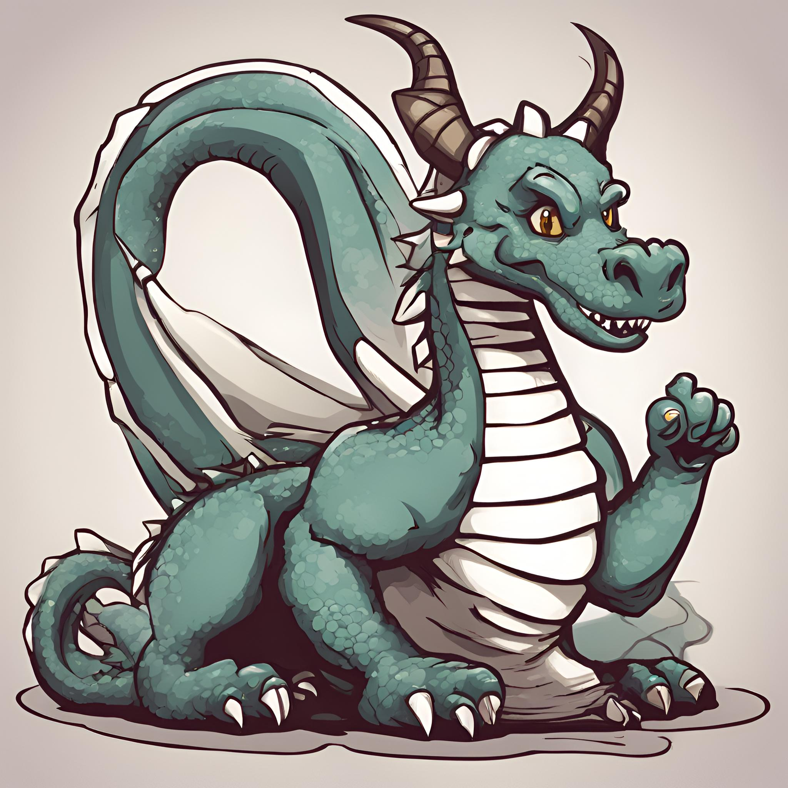
Activity: Listen to the fairy tale and identify the characters
Le héros/l’heroine :
Le méchant :
L’assistant :

Slide 12
Activity: Listen to the fairy tale and identify the characters
Le héros/l’heroine : Le petit chaperon rouge
Le méchant : Le grand méchant loup
L’assistant : Le chasseur

Slide 13

Activity: Listen to the fairy tale again and identify the structure
La situation intiale :
Le problème :
L’abime :
La resolution :
La situation finale :

Slide 14
Activity: Listen to the fairy tale again and identify the structure
La situation intiale : Le petit chaperon rouge va voir sa grand mère
Le problème : Le loup
L’abime : le loup mange tout le monde
La resolution : le chasseur sauve tout le monde
La situation finale : le petit chaperon rouge retrouve sa grand mère

Slide 15
Prepare the performance
The class will be split in groups
Each group will write a fairy tale in French and think of roles and costumes for each member of the group

Slide 16
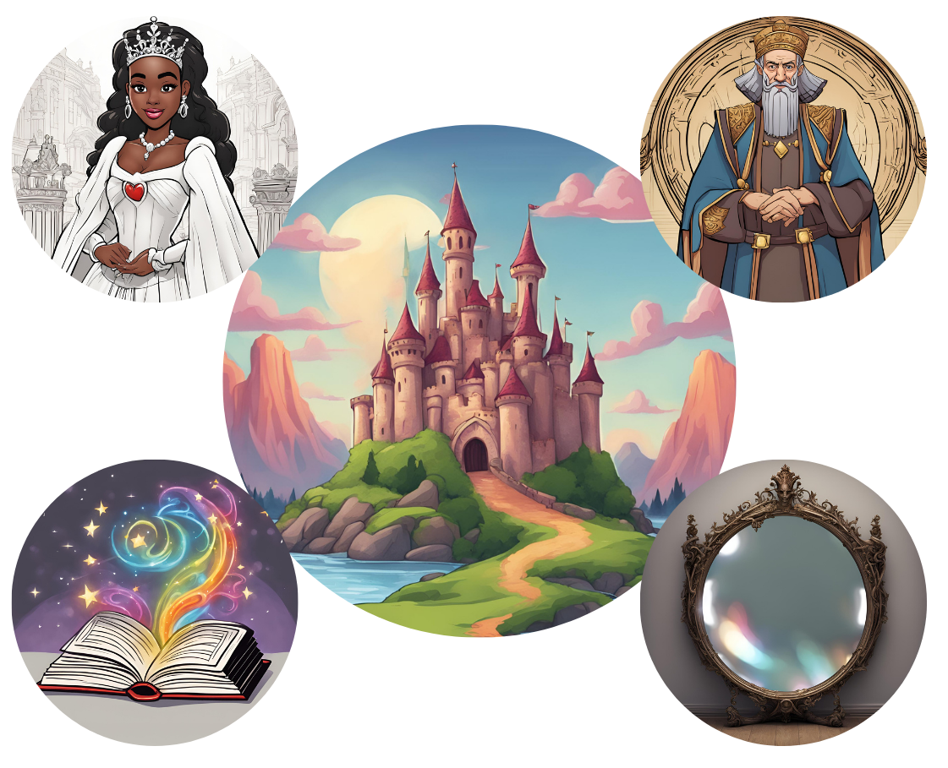
Activity: Write your own fairy tale in your groups

Slide 17
JOIN OUR MAILING LIST

Slide 18

ευχαριστώ
Gracias
谢谢
Danke
Bedankt
Dziękuję
Diolch
Fa’afetai
Merci
Kiitos
Ласкаво просимо
Спасибо
Tak skal du have
Köszönjük
אדאנק
شكرًا لك
Teşekkürler
Thank you

